Slide 1
Hallható matematika szoftvercsomag bemutatása
Dr. Szakácsné Nagy Szilvia
SZIE GAEK
Alkalmazott Természettudományi Intézet
Főiskolai adjunktus
„Az élhető város és vidéke” szimpózium - Békéscsaba, 2012. november 22.

Slide 2
Röviden a tartalomból
Fejlesztendő matematikai alapkompetenciák
Észlelés több érzékszerv integrációja alapján
Taneszköz bemutatása

Slide 3
Fejlesztendő matematikai alapkompetenciák

Slide 4
Hallható matematika, mint taneszköz
Célcsoport: nagycsoportos óvodások, első osztályos tanulók
Cél: matematikai struktúrák hanggal történő prezentálása
a műveletek értelmezése tárgyi tevékenységgel és az ezt felidéző hangminták alapján
összefüggéseket felismerő és rendező képesség fejlesztése a változások, periodikusság, ritmus, növekedés, csökkenés megfigyelésével

Slide 5
Főbb fejlesztendő területek
Észlelés
Taktilis-kinesztikus
Aiditív
Vizuális
Emlékezeti funkciók
Gondolkodás
Motorikus tünetek

Slide 6
Matematikai alapkompetenciák
Ráismerés: a közvetlen és az előző tapasztalat azonosítása
Kiválogatás: egy meglévő halmazból egy részének elkülönítése adott vagy választott szempont alapján
Csoportosítás: egy szempontú csoportosítás
Soralkotás: tárgyak sorba rendezése meghatározott szabály alapján
Összehasonlítás: az összehasonlítandó dolgok eltérő és közös tulajdonságainak megállapítása
A szabályalkotás: a felismerés szóbeli megfogalmazás

Slide 7
Észlelés több érzékszerv integrációja alapján

Slide 8

A perceptív (észlelési) változatosság vagy többszörös konkretizálás elve
(Dienes 1973)
Célszerű a fogalmi struktúrákat többféle észlelési formában bemutatni:
Egyéni különbségek gyorsabb felismerése
Gazdag tapasztalatszerzés
Egy-egy modell a fogalomnak különböző aspektusait világítja meg
Notes:
Célszerű a fogalmi struktúrákat lehetőleg sok ekvivalens, de az észlelés számára különböző formában bemutatni a gyerekeknek, hogy a fogalmak kialakításában minél jobban érvényesülhessenek az egyéni különbségek, és hogy a gyerekek egy-egy fogalom absztrakt matematikai tartalmát minél jobban megragadhassák.

Slide 9
A spontán képszerveződés típusai a következők:
A közelség
A térben vagy időben egymáshoz közel eső alakzatokat együttesen észleljük. (Az ábrán nem hat függőleges vonalat, hanem három vonalpárt látunk.)
A hasonlóság
A mintán belül a hasonló elemeket csoportba szervezzük. (Nyolc pont helyett két fekete és két fehér pontpárt látunk.)
Az irány
Azokat az elemeket, amelyek valamilyen vonal mentén helyezkednek el, összetartozónak érezzük.
A sorozatképzés
Valamely mintában észlelt szerveződést hajlamosak vagyunk átvinni a következő, hasonló esetre. Az ábrán balról jobbra haladva a jobb oldali ábránál is páronként elrendezettnek érezzük a pontokat, pedig a távolságuk egyenlő.
”Előélet"
Két hasonló ábra esetén úgy érezzük, hogy a második az elsőből alakult ki, a helyüket azonos módon megváltoztató elemeket összetartozónak érezzük.
A hibátlanság
Ha az alakzat valamely szabályos formához hasonló, gyakran észre sem vesszük, hogy nem tökéletes, például a körvonala nem folytonos.

Slide 10
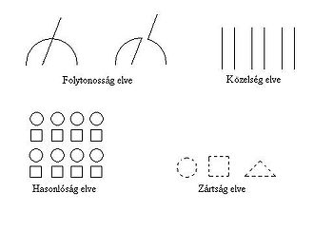
A perceptuális csoportosítás

Slide 11
Hallási lánc – matematikai struktúrák (1)
A halló rendszer működése csak szükséges, de nem elégséges feltétele a hallási élménynek
A hallási észlelés alapegysége: hallási lánc
A hallási információ szerveződései:
Szekvenciális (szorosan egymás után)
Spektrális (több hallási lánc egyidőben)
A hallható információ csoportosításánál is érvényesülnek a Gestalt-elvek

Slide 12
Hallási lánc – matematikai struktúrák (2)
A zenei hangmagasságskála lehetővé teszi a zenei hangok sorba állítását (kb. 20-4000 Hz)
A zenében a hangközök szabályos rendszert alkotnak, melynek alapja az oktáv (8 hangköz)
A zenei hangmagasság észlelésében nem a hangok pontos hangmagassága, hanem a köztük lévő hangközök a fontosak

Slide 13
Hallási lánc – matematikai struktúrák (3)
A ritmus bizonyos események szabályos időrendbeli szerveződése
A ritmus észlelésének alapja az események közötti időintervallumok és ezek periodikus ismétlődésének feldolgozása
Könnyedén képesek vagyunk mozgásunkat egy szabályos ritmussal rendelkező hangsorhoz szinkronizálni (megpróbáljuk előre megtervezni a mozgás pontos idejét)

Slide 14
Taneszköz bemutatása

Slide 15
A „Hallható matematika” szoftver csomag alkalmazási lehetőségei
Számegyenes előkészítése
A soralkotás
A szám, mint darabszám
A szám, mint mértékegység
Negatív számok előkészítése
Szoftver elérhetősége

Slide 16
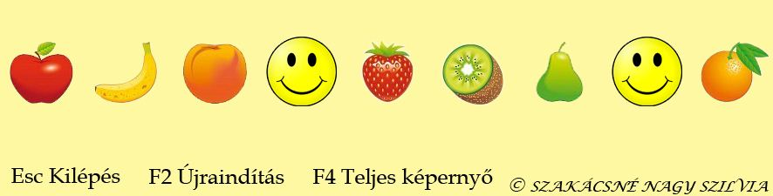
Számegyenes előkészítése

Slide 17
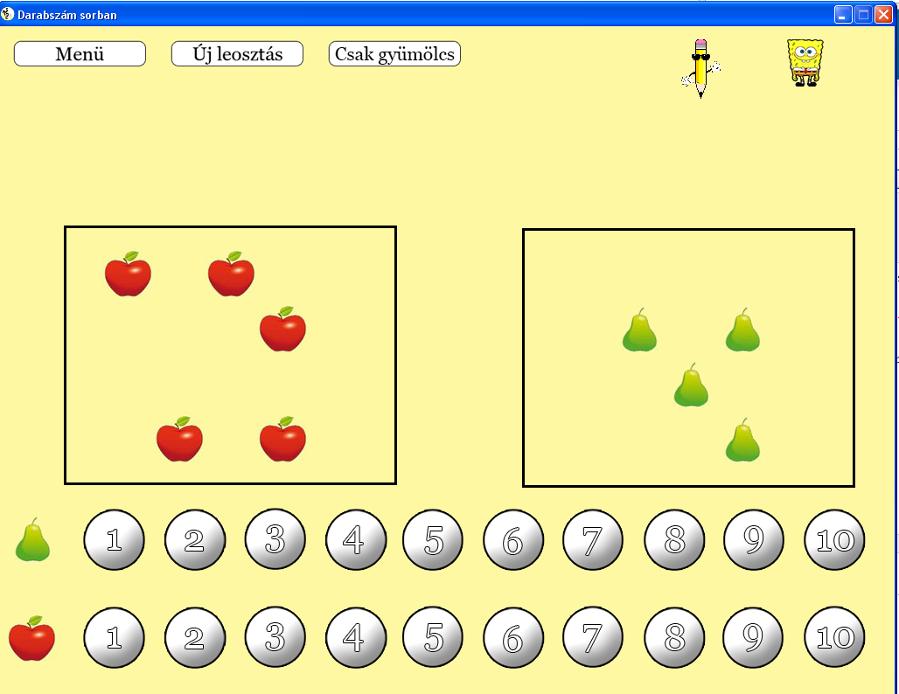
A szám, mint darabszám
Notes:
Konvex növekvő = gyorsulva növekvő
Konkáv növekvő = lassulva növekvő

Slide 18
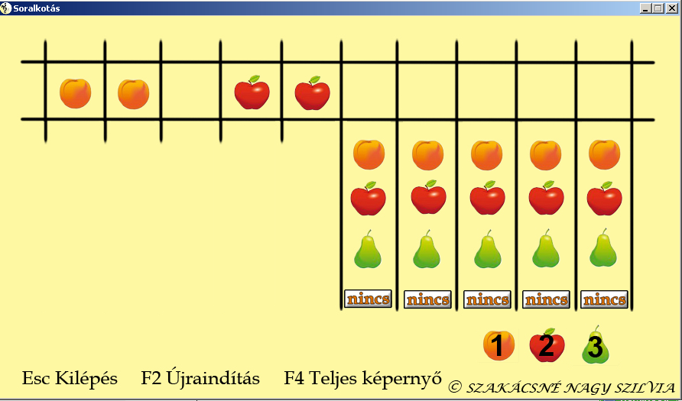
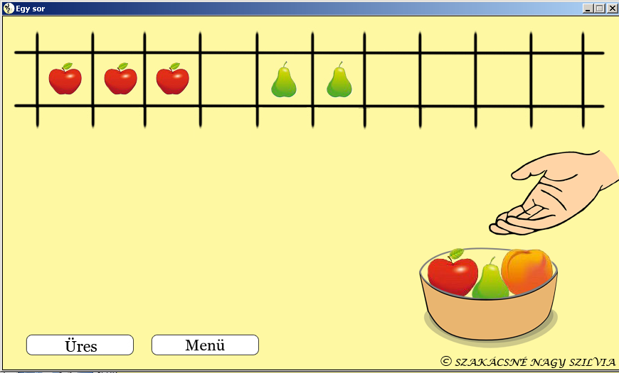
A soralkotás
Notes:
Konvex növekvő = gyorsulva növekvő
Konkáv növekvő = lassulva növekvő

Slide 19
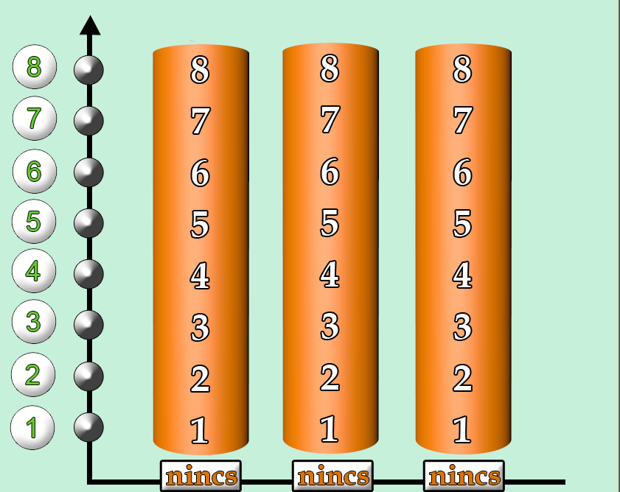
A szám mint mértékegység
Notes:
Konvex növekvő = gyorsulva növekvő
Konkáv növekvő = lassulva növekvő

Slide 20
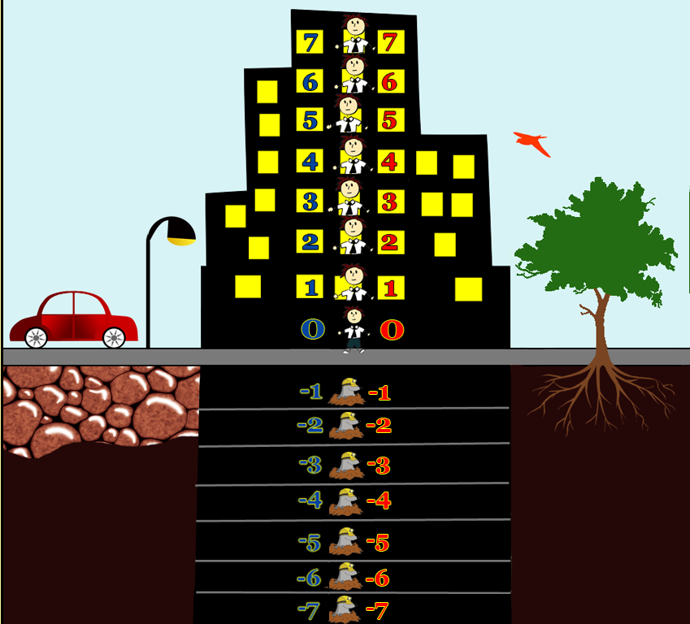
Negatív számok előkészítése
Notes:
Konvex növekvő = gyorsulva növekvő
Konkáv növekvő = lassulva növekvő

Slide 21
Audio-vizuális eszközök a matematika oktatásban
„Hallható matematika” weboldala http://gfk.tsf.hu/hallhato-matematika/
Elérhetőségem:
szakacsne.nagy.szilvia@gk.szie.hu

Slide 22
Felhasznált irodalom
Pléh Csaba (1998). Bevezetés a megismeréstudományba. Typotex Kiadó, Budapest.
Ulric Neisser (1984). Megismerés és valóság. Gondolat Kiadó, Budapest.
Dohány Gabriella (2010). A zenei műveltség értelmezésének lehetőségei. Magyar Pedagógia 110. évf. 3. szám 185–210.
Csépe Valéria – Győri Miklós – Ragó Anett szerkesztésében (2007). Általános pszichológia 1. – Észlelés és figyelem. Osiris Kiadó, Budapest.
Ambrus András (2003). Feladatok osztályozása az oktatási folyamatban játszott funkciójuk alapján. http://xml.inf.elte.hu/~mathdid/
Peller József (2003). A matematikai ismeretszerzés folyamatáról. Eötvös Kiadó – Budapest.
Pálhegyi Ferenc szerkesztésében(1980). Látássérültek kognitív funkciói. Tankönyv Kiadó, Budapest.
R.Skemp: A matematikai tanulás pszichológiája, Budapest, 1975.
http://www.viewplus.eu
Vásárhelyi Éva (2003). Fogalomalkotás és reprezentációk. http://xml.inf.elte.hu/~mathdid/

